Slide 1

Microactividad
Pruebas de seguridad de aplicaciones dinámicas (DAST)
Luis Ángel Santamarta Lozano
Ingeniero superior en Informática por la Universidad de León.
© de esta edición: Fundació IL3-UB 2021
Juan José Sanz Martín
Ingeniero de Telecomunicaciones y Master en Cybersecurity Management

Slide 2

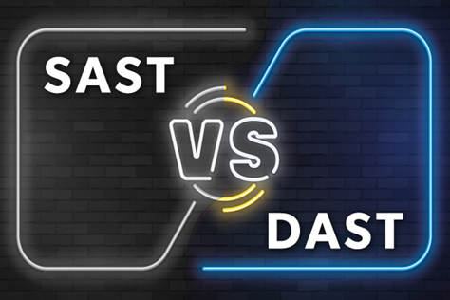
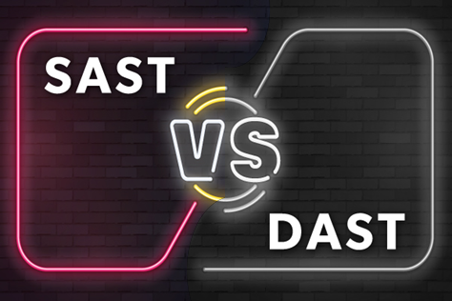
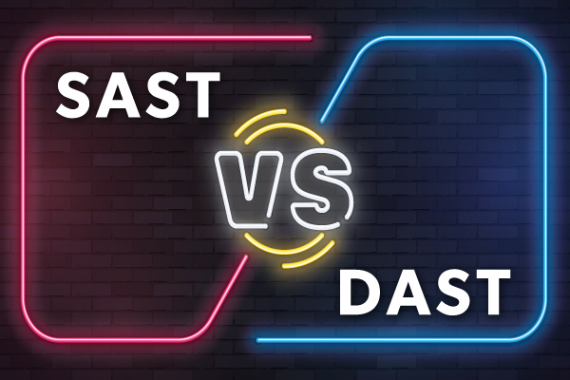





Pruebas de seguridad de aplicaciones dinámicas
Contexto
Figura 1. SAST vs DAST
Fuente. https://www.perforce.com/blog/kw/sast-vs-dast
Seguridad de entornos y aplicaciones. DevSecOps

Slide 3

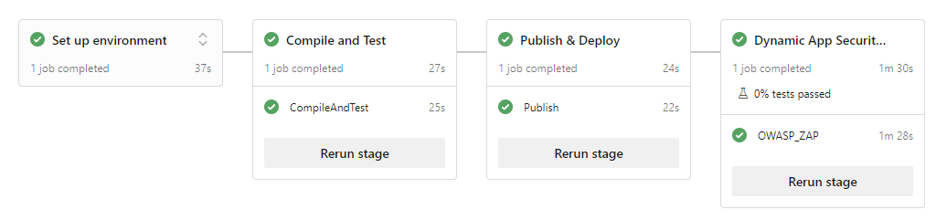
Pruebas de seguridad de aplicaciones dinámicas
DAST
Seguridad de entornos y aplicaciones. DevSecOps

Slide 4

Pruebas de seguridad de aplicaciones dinámicas
Hands on …
Seguridad de entornos y aplicaciones. DevSecOps

Slide 5
Pruebas de seguridad de aplicaciones dinámicas
Práctica
Vuestro turno …
Seguridad de entornos y aplicaciones. DevSecOps

Slide 6
Despliegue de una App containerizada en Azure
Conceptos
DAST
OWASP
Seguridad de entornos y aplicaciones. DevSecOps

Slide 7
www.il3.ub.edu

